Slide 1
EDG - 11
Aecio

Slide 2
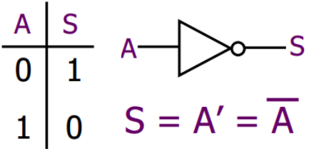
Lembrete

Slide 3
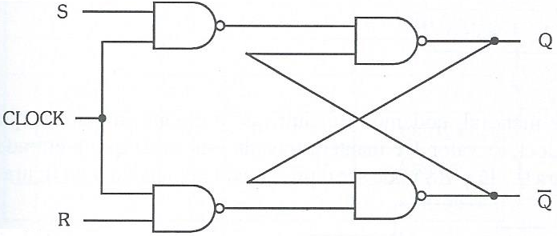
Flip Flop RS com Entrada Clock
Para que o flip-flop RS básico seja controlado por uma sequência de pulsos de clock, basta trocarmos os 2 inversores por portas NE, e às outras entradas destas portas injetarmos o clock.

Slide 4
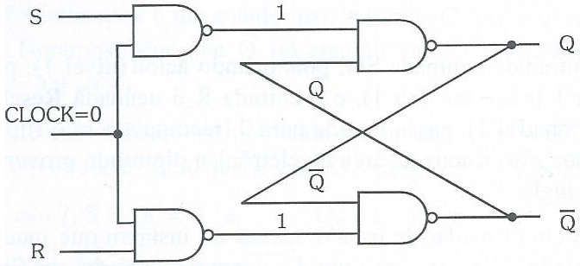
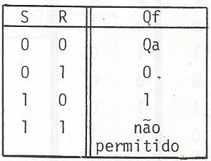
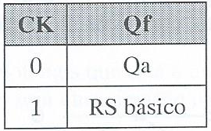
Neste circuito, quando a entrada do clock for igual a 0, o flip-flop irá permanecer no seu estado, mesmo que variem as entradas S e R. Isso pode ser confirmado pela análise do circuito, onde concluímos que para clock = 0 as saídas das portas NE de entrada serão sempre iguais a 1, independentemente dos valores assumidos por S e R.

Slide 5
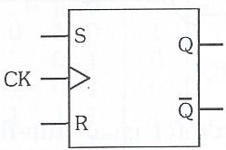
Quando a entrada clock assumir valor 1, o circuito irá comportar-se como um flip-flop RS básico, pois as portas NE de entrada funcionarão como os inversores do circuito anteriormente visto.
De maneira geral, podemos concluir que o circuito irá funcionar quando a entrada clock assumir valor 1 e manterá travada esta saída quando a entrada clock passar para 0. O flip-flop RS pode ser representado pelo bloco:

Slide 6
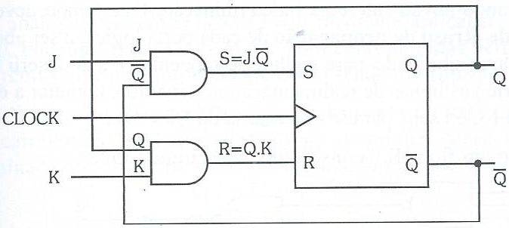
Flip-Flop JK- é um FFRS realimentado.
Esse circuito irá mudar de estado apenas quando o clock for igual a 1, ou seja, o circuito irá mudar de estado somente na chegada de um pulso de clock.

Slide 7
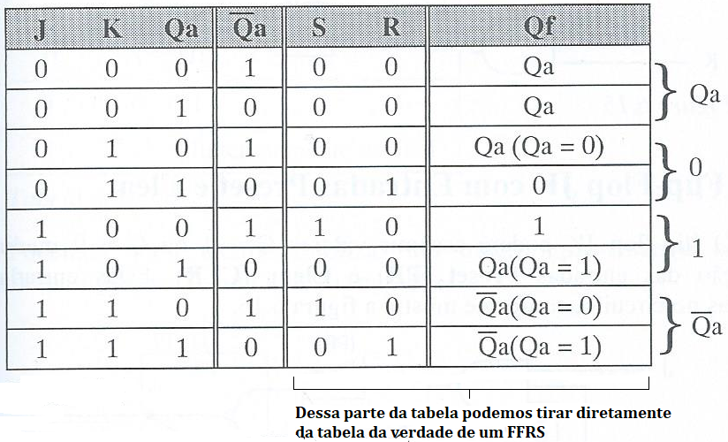

Slide 8
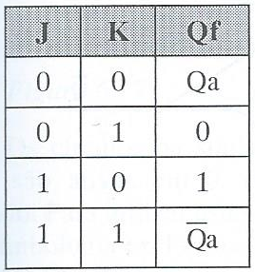

Tabela simplificada:
No caso J= 1 e K= 1, para obter-se Qf= é necessário que a entrada clock volte à situação ) em um tempo conveniente após a aplicação das entradas, pois caso contrário, a saída entrará em constante mudança( oscilação), provocando novamente uma indeterminação. Este tempo deve levar em conta o tempo de atraso de propagação de cada porta lógica.

Slide 9
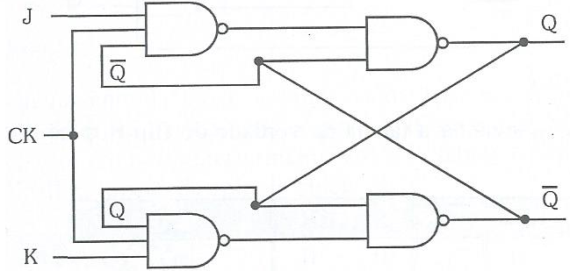
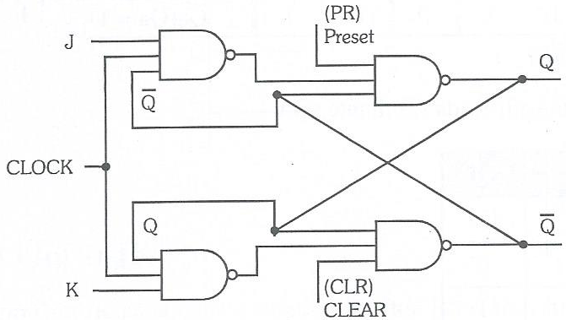
Flop-Flop JK com entradas Preset e Clear-poderá assumir valores Q=1 ou Q=0 mediante a utilização das entradas Preset(Pr) e Clear(CLR). Estas entradas são inseridas no circuito.

Slide 10
Analisando este circuito podemos notar que com a entrada clock igual a 0 e consequente bloqueio da passagem das entradas J e K, podemos impor ao circuito saída Q=1 através da aplicação à entrada Preset de nível 0. De forma análoga, podemos fazer Q=0 mediante aplicação à entrada Clear de nível 0. Podemos notar que com essas entradas permanecendo iguais a 1, o circuito funciona normalmente como sendo um flip-flop JK. As entradas Preset e Clear não podem assumir valor 0, simultaneamente, pois acarretaria à saída uma situação não permitida. A entrada Clear é também denominada Reset.

Slide 11
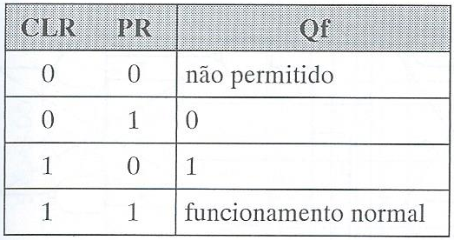
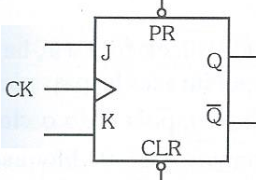
Os circuitos na simbologia do bloco, indicam que as entradas Preset e Clear são ativas em 0, ou seja, funcionam respectivamente com nível 0 aplicado. Para utilizar estas entradas como ativas em 1, basta colocar inversores e na simbologia excluir os círculos aqui empregados.

Slide 12
Flip Flop JK Mestre Escravo
O FFJK apresenta uma característica indesejável. Quando o clock for igual a 1, teremos o circuito funcionando como sendo um circuito combinacional, pois haverá a passagem das entradas J, K e também da realimentação. Nessa situação, se houver uma mudança nas entradas J e K, o circuito apresentará uma nova saída, podendo alterar seu estado tantas vezes quantas alterarem os estados das entradas J e K. Para resolver esse problema, foi criado o flip-flop JK Mestre-Escravo(JK Master Slave).

Slide 13
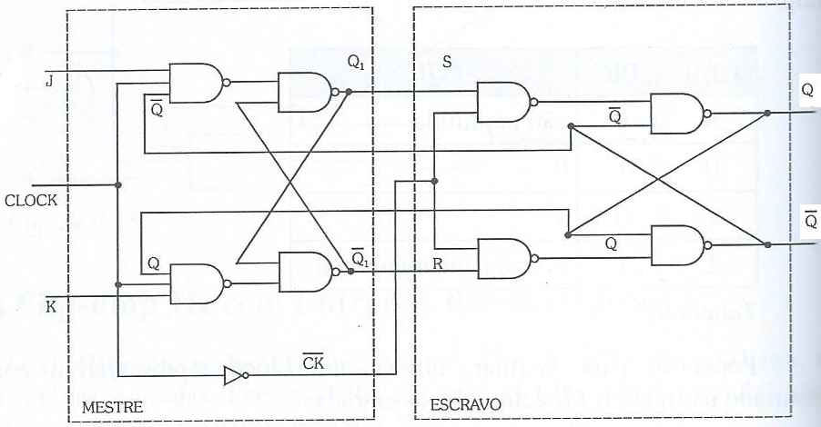

Slide 14




Primeiramente, devemos notar que quando o clock for igual a 1, haverá a passagem das entradas J e K(circuito mestre), porém não haverá passagem das saídas e (entradas S e R do circuito escravo), pois enquanto o clock do circuito mestre for igual a 1, no circuito escravo será 0, bloqueando suas entradas. Quando o clock passar para 0, as saídas e
ficarão bloqueadas no último estado assumido e entrarão em R e S desbloqueadas, mudando-o estado do circuito escravo e consequentemente das saídas e .

Slide 15
Nota-se aqui, que o problema da variação das entradas J e K foi resolvido, pois o circuito só reconhecerá as entradas J e K no instante da passagem do clock para 0.
O gráfico em seguida , exemplifica uma das possíveis mudanças de estado do flip-flop Mestre – Escravo. Verificamos a atuação do clock e todo o processo de mudança de estados.

Slide 16
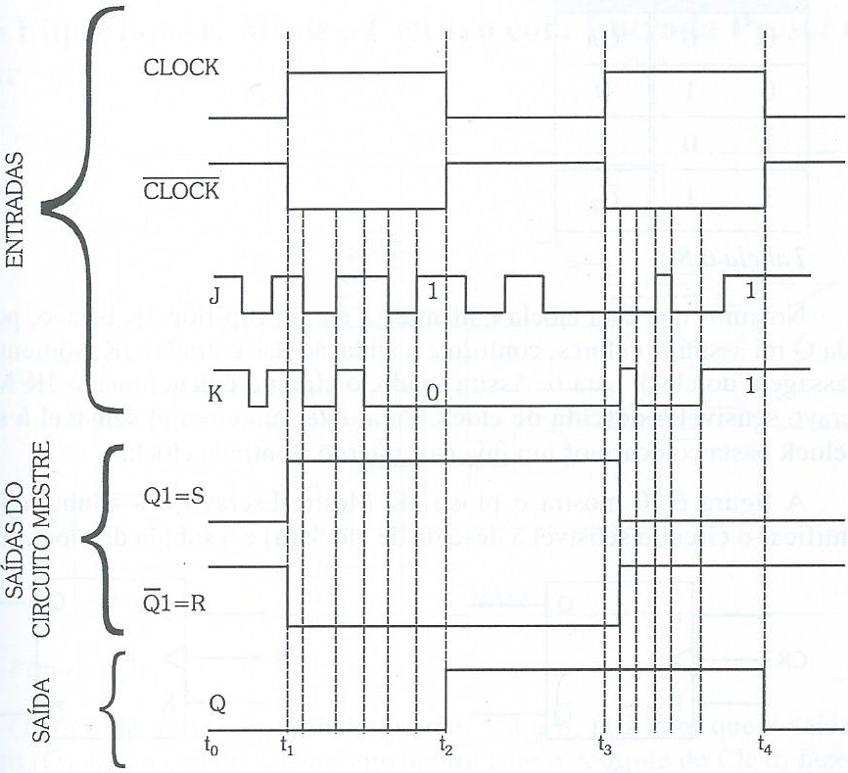

Slide 17
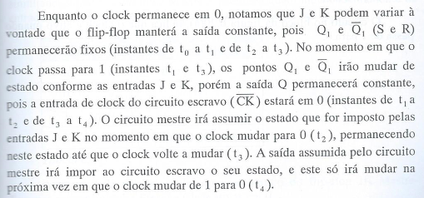

Slide 18
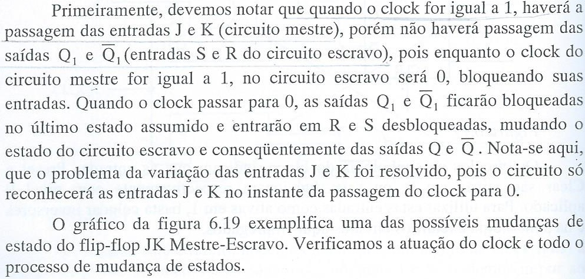

Slide 19
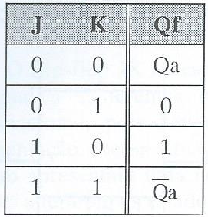
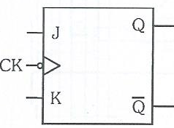
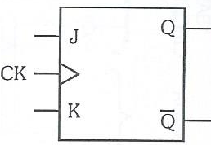

Notamos que esta tabela é idêntica à um flip-flop JK básico, porém a saída Q irá assumir valores, conforme a situação das entradas JK, somente após a passagem do clock para 0. Assim sendo, o circuito é denominado JK Mestre-Escravo sensível à descida de clock para 0. Assim sendo o circuito é denominado JK Mestre-Escravo sensível à descida de clock. Para obter um circuito sensível à subida de clock basta colocarmos um inversor interno à entrada clock.

